Slide 1
Des phrases bien balancées
La petite fabrique de grammaire
V. Ansart
St. Dégeorges
P. Sève
Notes:
SEGMENTER – La place des compléments de phrase
Leçon 47 : Comment séparer les phrases ?
Certaines diapositives ont été dupliquées afin de scinder le commentaire du mode présentateur lorsque le propos est long. Cela vous permettra de poursuivre vos explications de manière plus fluide.

Slide 2
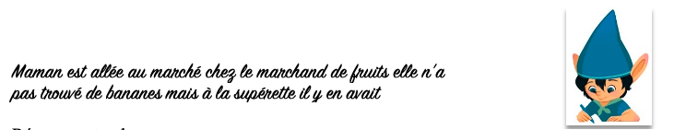
Notes:
PHASE 1 – Enrôlement
Annoncer : « Voici ce qu’Aristobule a écrit. Qu’en pensez-vous ? »
Réponse attendue :
Ça ne va pas, il n’a pas mis de point ni de majuscule.
Annoncer : « Parfois, vous avez du mal à mettre des points et des majuscules, à bien séparer vos phrases. Aujourd’hui, nous allons travailler autour de cette question. »

Slide 3
Nous avons fait nos courses au supermarché les gens s'arrachent les charriots fiévreusement ils les remplissent et achètent des choses dont ils n'ont pas besoin une publicité les attire habilement une promotion les séduit lorsqu'ils arrivent à la caisse ils s'aperçoivent que la caissière tape une note bien longue.
Notes:
PHASE 2 – Production – Tester des ponctuations différentes
Demander : « Qu’est-ce qu’il y a de particulier dans ce texte ? »
Réponse attendue :
C’est comme celui d’Aristobule. Il n’est pas facile à lire, parce qu’il n’y a pas de ponctuation.
Demander : « Malgré cela, est-ce que vous pouvez raconter avec vos mots ce que ce texte raconte ? »
Réponse attendue :
Oui, on peut. Il n’est pas facile à lire mais on le comprend.
Il y a des gens qui font leurs courses dans un supermarché et on raconte comment les gens, à cause de la publicité, dépensent beaucoup d’argent pour des choses dont ils n’ont pas besoin.
Distribuer le texte (cf. Fiche photocopiable) et donner la consigne : « Mettez les points et les majuscules de façon à faire des phrases. »

Slide 4
Nous avons fait nos courses au supermarché les gens s'arrachent les charriots fiévreusement ils les remplissent et achètent des choses dont ils n'ont pas besoin une publicité les attire habilement une promotion les séduit lorsqu'ils arrivent à la caisse ils s'aperçoivent que la caissière tape une note bien longue.
Notes:
Distribuer le texte (cf. Fiche photocopiable) et donner la consigne : « Mettez les points et les majuscules de façon à faire des phrases. »
Choisir deux ou trois productions d’élèves ponctuées de manière différente dès le début et annoncer : « Je vais vous lire le début de deux de vos productions. Vos camarades ont-ils ponctué de la même manière ? »
Nous avons fait nos courses au supermarché. Les gens s'arrachent les charriots.
Nous avons fait nos courses. Au supermarché les gens s'arrachent les charriots.
Réponse attendue :
Ils n’ont pas mis le point au même endroit.
Demander : « Est-ce que ces deux manières de ponctuer sont acceptables ? »
Réponse attendue :
Oui.
Annoncer : « On va regarder de près les choix possibles qu’il y avait. »

Slide 5
Texte A Nous avons fait nos courses au supermarché. Les gens s'arrachent les charriots fiévreusement. Ils les remplissent et achètent des choses dont ils n'ont pas besoin. Une publicité les attire habilement. Une promotion les séduit. Lorsqu'ils arrivent à la caisse ils s'aperçoivent que la caissière tape une note bien longue. |  | Texte B Nous avons fait nos courses au supermarché. Les gens s'arrachent les charriots. Fiévreusement, ils les remplissent et achètent des choses dont ils n'ont pas besoin. Une publicité les attire. Habilement, une promotion les séduit. Lorsqu'ils arrivent à la caisse ils s'aperçoivent que la caissière tape une note bien longue. |  | Texte C Nous avons fait nos courses. Au supermarché, les gens s'arrachent les charriots. Fiévreusement, ils les remplissent et achètent des choses dont ils n'ont pas besoin. Une publicité les attire. Habilement, une promotion les séduit lorsqu'ils arrivent à la caisse. Ils s'aperçoivent que la caissière tape une note bien longue.
Notes:
PHASE 3 – Observation – Identifier les compléments de phrase et l’hésitation qu’ils peuvent créer
Demander : « Regardez attentivement autour des points, avant et après. » Préciser la question : « Combien y a-t-il de points / majuscules qui permettent de séparer les phrases ? »
Réponses attendues :
[voir diapositive suivante]

Slide 6
Texte A Nous avons fait nos courses au supermarché. Les gens s'arrachent les charriots fiévreusement. Ils les remplissent et achètent des choses dont ils n'ont pas besoin. Une publicité les attire habilement. Une promotion les séduit. Lorsqu'ils arrivent à la caisse ils s'aperçoivent que la caissière tape une note bien longue. |  | Texte B Nous avons fait nos courses au supermarché. Les gens s'arrachent les charriots. Fiévreusement, ils les remplissent et achètent des choses dont ils n'ont pas besoin. Une publicité les attire. Habilement, une promotion les séduit. Lorsqu'ils arrivent à la caisse ils s'aperçoivent que la caissière tape une note bien longue. |  | Texte C Nous avons fait nos courses. Au supermarché, les gens s'arrachent les charriots. Fiévreusement, ils les remplissent et achètent des choses dont ils n'ont pas besoin. Une publicité les attire. Habilement une promotion les séduit lorsqu'ils arrivent à la caisse. Ils s'aperçoivent que la caissière tape une note bien longue.
Notes:
Réponse attendue :
Il y a cinq points / majuscules
Demander : « Trouvez le point / majuscule qui est au même endroit dans les trois texte. »
Réponse attendue :
[Voir diapositive suivante]

Slide 7
Texte A Nous avons fait nos courses au supermarché. Les gens s'arrachent les charriots fiévreusement. Ils les remplissent et achètent des choses dont ils n'ont pas besoin. Une publicité les attire habilement. Une promotion les séduit. Lorsqu'ils arrivent à la caisse ils s'aperçoivent que la caissière tape une note bien longue. |  | Texte B Nous avons fait nos courses au supermarché. Les gens s'arrachent les charriots. Fiévreusement, ils les remplissent et achètent des choses dont ils n'ont pas besoin. Une publicité les attire. Habilement, une promotion les séduit. Lorsqu'ils arrivent à la caisse ils s'aperçoivent que la caissière tape une note bien longue. |  | Texte C Nous avons fait nos courses. Au supermarché, les gens s'arrachent les charriots. Fiévreusement, ils les remplissent et achètent des choses dont ils n'ont pas besoin. Une publicité les attire. Habilement, une promotion les séduit lorsqu'ils arrivent à la caisse. Ils s'aperçoivent que la caissière tape une note bien longue.
Notes:
Réponse attendue :
C’est le point après besoin et la majuscule à Une (publicité)
Donner la consigne : « Regardez attentivement autour des points, avant et après. Quelles sont les différences ? » Préciser : « À chaque fois qu’on pouvait hésiter, il y a un texte qui ne fait pas comme les deux autres. »
Réponse attendue :
[Voir diapositive suivante]

Slide 8
Texte A Nous avons fait nos courses au supermarché. Les gens s'arrachent les charriots fiévreusement. Ils les remplissent et achètent des choses dont ils n'ont pas besoin. Une publicité les attire habilement. Une promotion les séduit. Lorsqu'ils arrivent à la caisse ils s'aperçoivent que la caissière tape une note bien longue. |  | Texte B Nous avons fait nos courses au supermarché. Les gens s'arrachent les charriots. Fiévreusement, ils les remplissent et achètent des choses dont ils n'ont pas besoin. Une publicité les attire. Habilement, une promotion les séduit. Lorsqu'ils arrivent à la caisse ils s'aperçoivent que la caissière tape une note bien longue. |  | Texte C Nous avons fait nos courses. Au supermarché, les gens s'arrachent les charriots. Fiévreusement, ils les remplissent et achètent des choses dont ils n'ont pas besoin. Une publicité les attire. Habilement, une promotion les séduit lorsqu'ils arrivent à la caisse. Ils s'aperçoivent que la caissière tape une note bien longue.
Notes:
Demander : « Pourquoi est-ce qu’il y a ces différences ? »
Réponse attendue :
Il y a des expressions qui peuvent être avant ou après le point.
Demander : « Quelles sont ces expressions ? »
Réponse attendue :
Ces expressions sont :
au supermarché (textes A et B) / Au supermarché (texte C)
fiévreusement (A) / Fiévreusement (B et C)
habilement (A) / Habilement (B et C)
lorsqu’ils arrivent à la caisse (A et B) / Lorsqu’ils arrivent à la caisse (C)

Slide 9
Nous avons fait nos courses au supermarché.
Au supermarché les gens s’arrachent les charriots.
Notes:
Demander : « Pourquoi est-ce qu’on peut mettre ces expressions aussi bien avant le point qu’après le point ? Qu’est-ce que ces expressions ont de particulier ? »
Réponse probable :
On ne sait pas trop bien.
Donner la consigne : « Trouvez les briques de ces phrases. »
Réponse attendue :
[Voir diapositive suivante]

Slide 10
Nous // avons fait nos courses // au supermarché.
Au supermarché // les gens // s’arrachent les charriots.
Notes:
Demander : « Au supermarché, quelle brique est-ce que c’est ? »
Réponse attendue :
C’est une « troisième brique », c’est un complément circonstanciel de phrase.

Slide 11
Nous // avons fait nos courses // au supermarché.
Au supermarché // nous // avons fait nos courses.
Nous // avons fait nos courses.
Notes:
Demander : « Est-ce que ces trois phrases sont correctes ? Qu’est-ce que ça nous rappelle ? »
Réponses attendues :
Les trois phrases sont correctes.
On peut déplacer les briques compléments circonstanciels de phrase. On peut aussi les supprimer.
Expliquer : « Les ‘troisièmes briques’, les compléments circonstanciels de phrase, on peut les supprimer sans rendre les phrases bancales. On peut aussi les déplacer, ils n’ont pas de place bien stable. On peut les mettre à la fin d’une phrase ou au début d’une autre phrase. Voilà pourquoi on peut hésiter. »
Au besoin, rappeler aussi la leçon CM1-46 Chamboule-tout

Slide 12
A - Nous avons fait nos courses. Au supermarché les gens s’arrachent les charriots.
B - Nous avons fait nos courses au supermarché. Les gens s’arrachent les charriots.
Notes:
Demander : « Les deux propositions sont possibles, on peut donc hésiter où mettre le point et la majuscule. Comment fait-on pour choisir ? »
Réponse attendue :
Ça dépend de ce qu’on veut dire.

Slide 13
A - Nous avons fait nos courses. Au supermarché les gens s’arrachent les charriots.
Notes:
Expliquer : « Si on met le point comme ça, c’est qu’on pense que ‘au supermarché’ est au début de la deuxième phrase. On pense que les courses ont été faites en partie au supermarché, mais peut-être aussi ailleurs : à la boulangerie, à la pharmacie… Ce qui est dit après, c'est valable seulement pour le supermarché. »

Slide 14
B - Nous avons fait nos courses au supermarché. Les gens s’arrachent les charriots.
Notes:
Expliquer : « Si on met le point comme ça, c’est qu’on pense que ‘au supermarché’ est à la fin de la première phrase. On pense que les courses ont été faites seulement au supermarché. »
Expliquer encore : « On met une majuscule quand on a le sentiment qu’une phrase commence ; et on met un point quand on a le sentiment qu’une phrase est finie. Quand le groupe verbal est fini, quand on a mis tous les compléments que demande l'étiquette du verbe, on peut avoir l’impression que la phrase est finie et on est tenté de mettre le point. Mais il y a parfois des expressions, des compléments circonstanciels de phrase qui peuvent aller après… Alors, il faut faire attention pour savoir ce qu’on veut vraiment écrire. »

Slide 15
Notes:
PHASE 4 - Mise en œuvre
Demander : « Maintenant, est-ce qu’on peut aider Aristobule ? » Distribuer le texte (cf. Fiche photocopiable) et laisser quelques minutes pour la réflexion individuelle.
Réponse attendue :
On peut hésiter, il y a plusieurs solutions. C’est le complément de phrase chez le marchand de fruits qui peut être à la fin de la première phrase ou au début de la deuxième.

Slide 16
A - Maman est allée au marché chez le marchand de fruits. Elle n’a pas trouvé de bananes. Mais à la supérette, il y en avait.
B - Maman est allée au marché. Chez le marchand de fruits, elle n’a pas trouvé de bananes. Mais à la supérette, il y en avait.
Notes:
Demander : « Est-ce que ça fait une différence de sens ? »
Réponses probables :
Oui… Non…
Annoncer : « On va demander à Aristobule ce qu’il voulait vraiment dire. »

Slide 17
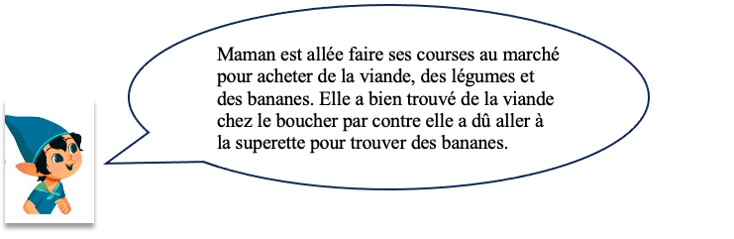

Slide 18
A - Maman est allée au marché chez le marchand de fruits. Elle n’a pas trouvé de bananes. Mais à la supérette, il y en avait.
B - Maman est allée au marché. Chez le marchand de fruits, elle n’a pas trouvé de bananes. Mais à la supérette, il y en avait.
Notes:
Demander : « Quelle proposition, A ou B, correspond à ce que voulait nous raconter Aristobule ? »
Réponse attendue :
La proposition B parce que dans la A, elle est allée au marché uniquement pour acheter des bananes chez le marchand de fruits.
Demander : « Est-ce que quelqu’un peut me raconter l’histoire qui correspond à la proposition A ? »
Réponse attendue :
Sa mère est allée au marché pour acheter des fruits, dont des bananes. Elle n’a pas trouvé de bananes chez le marchand de fruits. Elle a dû aller à la supérette pour les trouver.

Slide 19
A - Maman est allée au marché chez le marchand de fruits. Elle n’a pas trouvé de bananes. Mais à la supérette, il y en avait.
B - Maman est allée au marché. Chez le marchand de fruits, elle n’a pas trouvé de bananes. Mais à la supérette, il y en avait.
Notes:
Expliquer : « Lorsqu’on écrit, on sait très bien ce que l’on veut dire, à la rigueur, on pourrait ne pas mettre de points. Mais le lecteur, lui, ne sait pas ce que l’on veut dire. Il a besoin de savoir où sont les points parce que parfois on peut hésiter sur la place du point et donc sur le sens de ce que l’on lit. Il est donc important de ponctuer son texte correctement, de mettre les majuscules et les points au bon endroit si l’on veut que notre lecteur comprenne bien notre texte. »

Slide 20

Notes:
Reformuler avec les élèves ce qu’on a appris :
Où bien mettre les points et les majuscules pour bien séparer les phrases ?
Dans les phrases, il peut y avoir des compléments de phrase qu’on peut supprimer et qui peuvent être à la fin d’une phrase ou au début de la phrase suivante.
Pour séparer les phrases, il faut bien se demander ce qu’on veut dire et réfléchir si ces compléments de phrase sont à la fin de la première phrase ou au début de la suivante.
Le lecteur a besoin de savoir si ces expressions sont à la fin de la première phrase ou au début de la suivante, où sont les points et les majuscules parce que parfois on peut hésiter sur la place du point et donc sur le sens de ce qu’on lit. Il est donc important de ponctuer son texte correctement, de mettre les points et les majuscules au bon endroit si l’on veut que notre lecteur comprenne bien notre texte

Slide 21
Séparer les phrases
Maman est allée au marché chez le marchand. Elle n’a pas trouvé de bananes.
Maman est allée au marché. Chez le marchand, elle n’a pas trouvé de bananes.
On peut séparer les phrases après ou avant les compléments circonstanciels de phrase. Ça dépend de ce qu’on veut dire.
Notes:
Distribuer la trace écrite (cf. Fiche photocopiable)
« Avec votre crayon crayon orange, soulignez le complément de phrase. »

Slide 22
As-tu bien compris ?

Slide 23
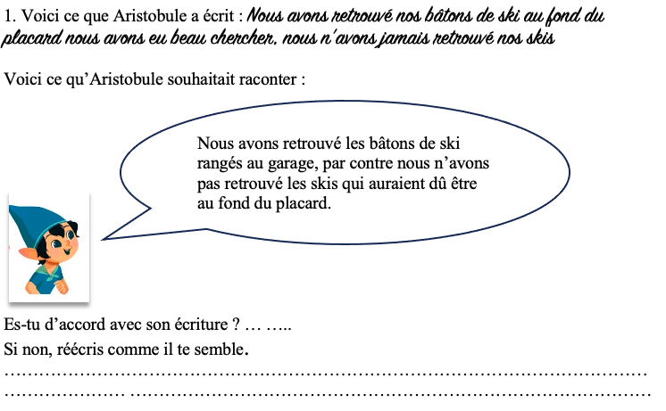

Slide 24
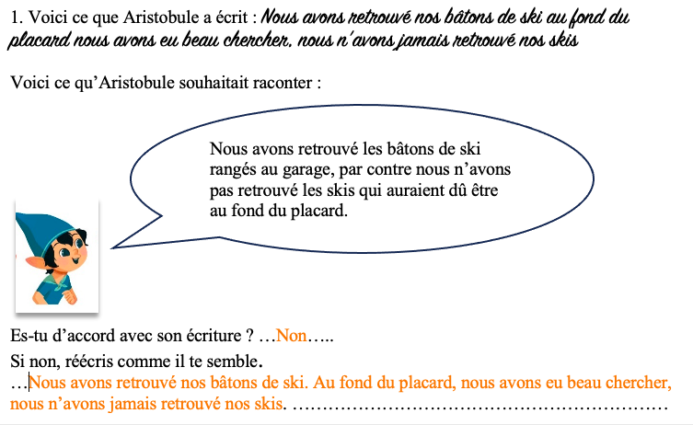
Notes:
Aristobule a oublié de ponctuer son texte. On ne sait pas exactement ce qui devait se trouver au fond du placard : les bâtons de ski, les skis ?
Il nous dit que ce sont les skis qui auraient dû être au fond du placard donc le CC de phrase au fond du placard est au début de la phrase qui évoque les skis. D’ailleurs les bâtons de ski n’étaient pas dans le placard mais rangés dans le garage.

Slide 25
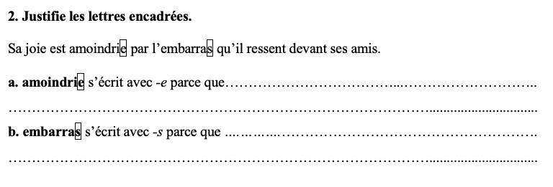

Slide 26
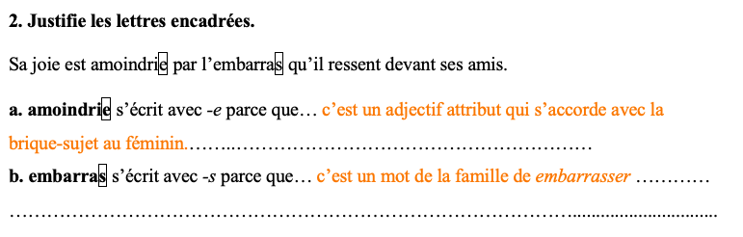
Notes:
Amoindrie est un adjectif (dit comment est la joie) attribut (appartient au groupe verbal, parle de la même chose que le groupe sujet) qui s’accorde avec le groupe sujet sa joie (de quoi on parle, peut être encadré par c’est… qui…, peut être remplacé par le pronom elle). Joie est un nom féminin (une joie), l’adjectif prend donc la marque du féminin -e.

Slide 27
3. Sépare les phrases de ce texte en mettant les points et les majuscules.
J’ai ouvert ma fenêtre tôt ce matin en haut des immeubles il y avait déjà du soleil mais dans la rue tout était encore dans l’ombre en bas déjà on préparait le petit déjeuner avec de petits bruits joyeusement je suis descendu à la cuisine.

Slide 28
3. Sépare les phrases de ce texte en mettant les points et les majuscules.
J’ai ouvert ma fenêtre tôt ce matin. En haut des immeubles il y avait déjà du soleil mais dans la rue tout était encore dans l’ombre. En bas déjà on préparait le petit déjeuner avec de petits bruits. Joyeusement je suis descendu à la cuisine.
Notes:
Quelques hésitations possibles.
Le mais oppose nettement le haut des immeubles et la rue. Là, il n’y a pas d’hésitation à avoir.
Le en bas peut faire hésiter : il peut être pris pour un rappel de dans la rue. Mais pour le sens, il est plus naturel de penser que le narrateur se trouve à l’étage d’une maison et que la cuisine se trouve à l’étage inférieur.
De même, pour le sens, il est plus naturel de penser que la personne qui prépare le petit déjeuner ne fait pas de bruit pour ne pas réveiller la maisonnée plutôt que d’imaginer que le narrateur descend joyeusement sans faire de bruit – en préparant une arrivée surprise ?

Slide 29
Dictée :
…………………………………………………………………………………………………………………………………………………………………………………………………………………………
Notes:
De petites bêtes vraiment très étonnantes devenaient presque transparentes au soleil.
Points à traiter à privilégier :
- accord dans le GN (D/A/N/A), rupteur entre N et A
- déterminant de
- accord S/V
- imparfait
- accord de l’adjectif attribut

Slide 30
Dictée :
…De petites bêtes vraiment très étonnantes devenaient presque transparentes au soleil………………
…………………………………………………………………………………………………………
Notes:
Points à traiter à privilégier :
- accord dans le GN (D/A/N/A), rupteur entre N et A
- déterminant de
- accord S/V
- imparfait
- accord de l’adjectif attribut

